Slide 1


LÖSUNGSFOKUSSIERTE BERATUNG
EINFACH MACHEN!
Dienstag der 30.Mai 2017
Akademie Hotel Berlin
Heinrich-Mann Straße 29
13156 Berlin
Europäisches Institut für Sozialforschung
Stefan Bestmann Berlin
sowie
Katholische Katholische Hochschule für Sozialwesen Berlin
Prof. Dr. Stefan Bestmann
www.eins-berlin.de
Fon 030 / 6640-1748
info@eins-berlin.de

Slide 2
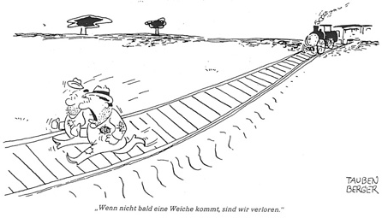
Veränderungen, die Veränderungen sind…
.................................................................................................................................................................................................................
Europäisches Institut für Sozialforschung Stefan Bestmann Berlin
Prof. Dr. Stefan Bestmann  info@eins-berlin.de

Slide 3
Veränderungen, die Veränderungen sind…
first of all
Kurze Erfolgsgeschichte:
Gehen Sie doch bitte kurz zu zweit zusammen und berichten sich jeweils für 4 Minuten über eine gelungene (Beratungs)Kommunikation aus dem vergangenen halben Jahr,
bei der Sie mit sich zufrieden waren.
Die eine Person berichtet.
Die andere Person hört zu und fragt neugierig nach.
Eventuell bekommen Sie ja heraus was genau dazu geführt hat, dass es eine Erfolgsgeschichte wurde.
Eventuell wird sogar berichtbar, was die Person selbst dafür getan hat, dass es eine Erfolgsgeschichte wurde.
Nach 4 Minuten wechseln Sie. Ich werde Ihnen ein kurzes Signal dazu geben!
.................................................................................................................................................................................................................
Europäisches Institut für Sozialforschung Stefan Bestmann Berlin
Prof. Dr. Stefan Bestmann  info@eins-berlin.de

Slide 4
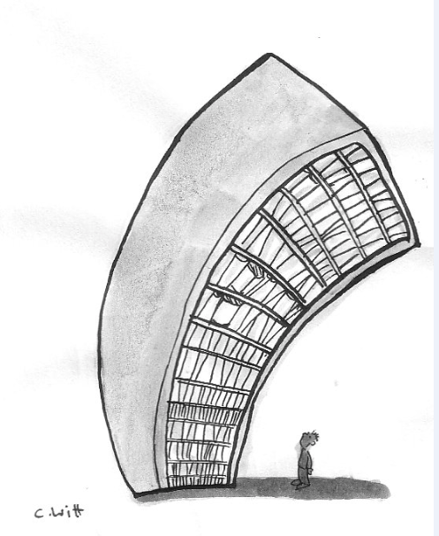
Überblick
1 Wieso fokussiert Lösungsfokussierung die Lösung?
2 Was heißt ‚Lösung‘?
3 Grundsätze der Lösungsfokussierung
4 Zentrale Kategorien methodischen Handelns
5 Idealtypische Choreografie der Lösungsfokussierten Beratung
6 Einblicke in Verfahrensweisen
7 Fokus Sucht
8 Meine drei zentrale Ableitungen für eine gelingendere
Beratung
..........................................................................................................................................................................................................................................................................................
Europäisches Institut für Sozialforschung Stefan Bestmann Berlin
Prof. Stefan Bestmann  Prof.Dr. Stefan Bestmann  info@eins-berlin.de

Slide 5
Überblick
1 Wieso fokussiert Lösungsfokussierung die Lösung?
2 Was heißt ‚Lösung‘?
3 Grundsätze der Lösungsfokussierung
4 Zentrale Kategorien methodischen Handelns
5 Idealtypische Choreografie der Lösungsfokussierten Beratung
6 Einblicke in Verfahrensweisen
7 Fokus Sucht
8 Meine drei zentrale Ableitungen für eine gelingendere
Beratung
..........................................................................................................................................................................................................................................................................................
Europäisches Institut für Sozialforschung Stefan Bestmann Berlin
Prof. Stefan Bestmann  Prof.Dr. Stefan Bestmann  info@eins-berlin.de

Slide 6
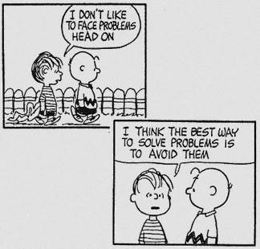
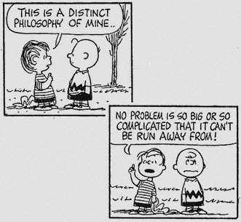
1 Wieso fokussiert Lösungsfokussierung die Lösung?
Die Vermutung, dass die Lösung zwangsläufig mit dem Problem direkt zusammen hängt, wird als eine nicht unbedingt notwendige These aufgefasst.
Quelle: http://www.physiologus.de/bilder/probleml.gif
Im Gegenteil zeigt sich, „daß der Prozeß der Lösung sich von Fall zu Fall stärker ähnelt als die Probleme, denen die Intervention gilt“ (S.d.Shazer 1989:12)
..........................................................................................................................................................................................................................................................................................
Europäisches Institut für Sozialforschung Stefan Bestmann Berlin
Prof. Stefan Bestmann  Prof.Dr. Stefan Bestmann  info@eins-berlin.de

Slide 7
1 Wieso fokussiert Lösungsfokussierung die Lösung?
Der vielleicht radikalste Paradigmenwechsel der lösungsfokussierten Therapie liegt folglich darin, dass sehr wenig bis eigentlich keine Zeit darauf verwendet wird, den „Ursprung und das Wesen des Problems zu ergründen, die Pathologie des Klienten zu eruieren oder dysfunktionale Interaktionen zu analysieren“ (Shazer u.a. 2008:24).
“Problemtalk creates problems. Solutiontalk creates solutions.” (S.d.Shazer)
..........................................................................................................................................................................................................................................................................................
Europäisches Institut für Sozialforschung Stefan Bestmann Berlin
Prof. Stefan Bestmann  Prof.Dr. Stefan Bestmann  info@eins-berlin.de

Slide 8
Überblick
1 Wieso fokussiert Lösungsfokussierung die Lösung?
2 Was heißt ‚Lösung‘?
3 Grundsätze der Lösungsfokussierung
4 Zentrale Kategorien methodischen Handelns
5 Idealtypische Choreografie der Lösungsfokussierten Beratung
6 Einblicke in Verfahrensweisen
7 Fokus Sucht
8 Meine drei zentrale Ableitungen für eine gelingendere
Beratung
..........................................................................................................................................................................................................................................................................................
Europäisches Institut für Sozialforschung Stefan Bestmann Berlin
Prof. Stefan Bestmann  Prof.Dr. Stefan Bestmann  info@eins-berlin.de

Slide 9

2 Was heißt ‚Lösung‘?
Lösungen intendieren eine potenzielle Veränderungsoption aus den Vorstellungen der Klient*innen selbst heraus, in dem Sinne, dass (wieder) eine selbstgesteuerte Lebendigkeit in die alltagsgestalteten Prozesse einkehrt.
Der Knoten der gefühlten und zum Teil erlebten Starre, die Ohnmacht und der Mangel an Handlungsoptionen löst(!) sich durch diesen Prozess.
Quelle: http://www.dw.de/image/0,,1929169_4,00.jpg
..........................................................................................................................................................................................................................................................................................
Europäisches Institut für Sozialforschung Stefan Bestmann Berlin
Prof. Stefan Bestmann  Prof.Dr. Stefan Bestmann  info@eins-berlin.de

Slide 10
2 Was heißt ‚Lösung‘?
Die Herausforderung liegt darin,
dass wir nur sehen was wir sehen und nicht, was wir nicht sehen!
Eine kleine (gesundheitsförderliche) Übung ☺
..........................................................................................................................................................................................................................................................................................
Europäisches Institut für Sozialforschung Stefan Bestmann Berlin
Prof. Stefan Bestmann  Prof.Dr. Stefan Bestmann  info@eins-berlin.de

Slide 11
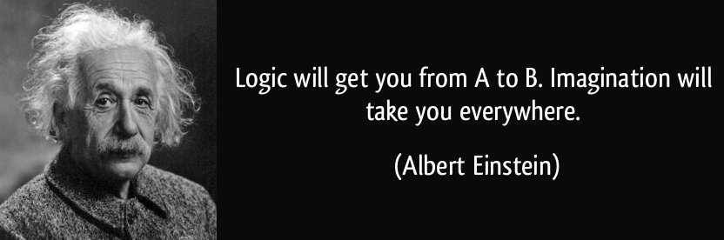
2 Was heißt ‚Lösung‘?
Lösungsbilder sind dabei Imaginationen eines zukünftig veränderten Zustands, die durch ihre möglichst detailreiche Ausmalungen insbesondere von handlungsbezogenen Interaktionen im alttäglichen Netzwerk der sozialen Beziehungen eine motivierende Attraktivität gewinnen.
Quelle: http://izquotes.com/quotes-pictures/quote-logic-will-get-you-from-a-to-b-imagination-will-take-you-everywhere-albert-einstein-56390.jpg
..........................................................................................................................................................................................................................................................................................
Europäisches Institut für Sozialforschung Stefan Bestmann Berlin
Prof. Stefan Bestmann  Prof.Dr. Stefan Bestmann  info@eins-berlin.de

Slide 12
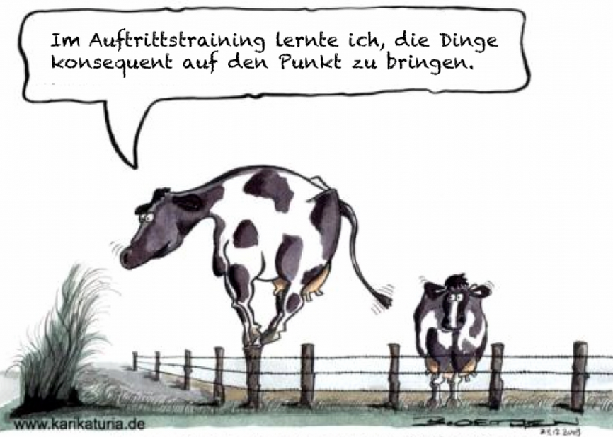
2 Was heißt ‚Lösung‘?
Daraus handlungsunterstützende wohlformulierte Ziele zu erarbeiten, die in ihrer Konkretheit sich auf nächste im Bezug bestehender Ressourcen realisierbare und realistische Handlungsschritte beziehen, die maßgeblich durch die Klient*innen selbstinitiierbar sind, wird zum zentralen beraterischen Handwerkszeug durch die Konstruktion kommunikativer Lösungsräume.
Quelle: http://www.awarenesscoach.ch/wp-content/uploads/2013/12/Auf-den-Punkt1-1024x700.png
Dabei geht es jedoch nicht allein und maßgeblich um das Erreichen der ausgearbeiteten Ziele als vielmehr das durch das Gehen dieser geplanten Wege ermöglichte Erleben einer Selbstwirksamkeit im Sinne der oben benannten (Wieder)Einkehr von selbstgesteuerter Lebendigkeit durch die Klient*innen selbst.
..........................................................................................................................................................................................................................................................................................
Europäisches Institut für Sozialforschung Stefan Bestmann Berlin
Prof. Stefan Bestmann  Prof.Dr. Stefan Bestmann  info@eins-berlin.de

Slide 13
Überblick
1 Wieso fokussiert Lösungsfokussierung die Lösung?
2 Was heißt ‚Lösung‘?
3 Grundsätze der Lösungsfokussierung
4 Zentrale Kategorien methodischen Handelns
5 Idealtypische Choreografie der Lösungsfokussierten Beratung
6 Einblicke in Verfahrensweisen
7 Fokus Sucht
8 Meine drei zentrale Ableitungen für eine gelingendere
Beratung
..........................................................................................................................................................................................................................................................................................
Europäisches Institut für Sozialforschung Stefan Bestmann Berlin
Prof. Stefan Bestmann  Prof.Dr. Stefan Bestmann  info@eins-berlin.de

Slide 14

3 Grundsätze der Lösungsfokussierung
Lösungsfokussierung: (Berg u.a. 2001; Jong u. Berg 2003; Shazer 1975, 1991, 1998; Shazer u. Dolan 2008)
Lösungsfokussierung geht von der Einsicht aus, dass jeder Mensch selbst mehr über sein eigenes Leben und seine gegenwärtige Situation weiß als ein anderer Außen­stehender.
Quelle: http://loesungen.nielskoschoreck.de/wp-content/uploads/2013/10/4_Header_121214_LoesungenFinden.jpg
>>> Die Betonung der Stärken und Lösungswege, so wie sie der Adressat ent­wickelt,
erhöhen zudem die Motivation, die Selbstverantwortlichkeit sowie die Nach­haltigkeit
für die Lösungen.
>>> Jedes Problem ist in seinem je spezifischen Kontext einzigartig und jeder
Familienzu­sammenhang besitzt eine je eigene Komplexität, die es anzuerkennen
gilt.
..........................................................................................................................................................................................................................................................................................
Europäisches Institut für Sozialforschung Stefan Bestmann Berlin
Prof. Stefan Bestmann  Prof.Dr. Stefan Bestmann  info@eins-berlin.de

Slide 15
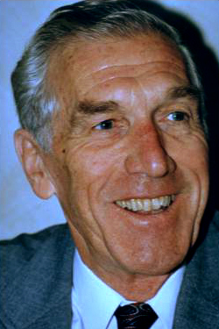
3 Grundsätze der Lösungsfokussierung
Wirklichkeit wird sozial hergestellt. Es gibt keine objektive Wirklichkeit, sondern Beschreibungen und Erklärungen der Wirklichkeit im Lichte der verwendeten Theorien sowie der vom Beobachtungssystem gewählten Perspektiven und Themen.
Radikaler Konstruktivismus
Paul Watzlawick
Wahrheit und Wirklichkeit
http://www.youtube.com/watch?v=3dkrIN3Is1U
.................................................................................................................................................................................................................
Europäisches Institut für Sozialforschung Stefan Bestmann Berlin
Prof. Dr. Stefan Bestmann  info@eins-berlin.de

Slide 16

3 Grundsätze der Lösungsfokussierung
‚Fertigkeit des Nichtwissens‘
..........................................................................................................................................................................................................................................................................................
Europäisches Institut für Sozialforschung Stefan Bestmann Berlin
Prof. Stefan Bestmann  Prof.Dr. Stefan Bestmann  info@eins-berlin.de

Slide 17

3 Grundsätze der Lösungsfokussierung
Hier sind konzentrische Kreise zu sehen, keine Spirale und keine Verschlingungen
Quelle: http://www.illusionen.biz/blog/?page_id=129

Slide 18

3 Grundsätze der Lösungsfokussierung
‚Fertigkeit des Nichtwissens‘ – non-direktives Fragen
Gehen Sie bitte in Dreier-Gruppen
1. Person fragt: Was machst Du mit einer Million Euro, wenn Du diese bekommen würdest?
Fragen Sie bitte offen und neugierig, ohne jedoch das Gespräch in irgendwelche Richtungen zu lenken.
2. Person antwortet und erzählt.
3. Person drückt symbolisch den buzzer öööhhh
sobald sie meint, dass Person 1 das Nachfragen in bestimmte Bereiche steuert, die nicht von Person 2 zuvor angeboten werden. Der Aspekt wird kurz benannt aber nicht ausdiskutiert.
Das Interview wird fortgeführt…maximal 7 Minuten dann ist das Geld verteilt ;-)
.................................................................................................................................................................................................................
Europäisches Institut für Sozialforschung Stefan Bestmann Berlin
Prof. Dr. Stefan Bestmann  info@eins-berlin.de

Slide 19

3 Grundsätze der Lösungsfokussierung
>>> Lösungsfokussierung setzt auf die Eigenkräfte der Menschen und die Förderung
von Selbsthilfepotenzialen.
Zur Erinnerung:
Lösungen intendieren eine potenzielle Veränderungsoption aus den Vorstellungen der Menschen selbst heraus, in dem Sinne, dass (wieder) eine selbstgesteuerte Lebendigkeit in die alltagsgestaltenden Prozesse einkehrt. Der Knoten der gefühlten und zum Teil erlebten Starre, die Ohnmacht und der Mangel an Handlungsoptionen löst(!) sich durch diesen Prozess.
Quelle: http://www.t-e-a-m.org/de/know-how-center/artikel/systemische-teamentwicklung.php
..........................................................................................................................................................................................................................................................................................
Europäisches Institut für Sozialforschung Stefan Bestmann Berlin
Prof. Stefan Bestmann  Prof.Dr. Stefan Bestmann  info@eins-berlin.de

Slide 20

3 Grundsätze der Lösungsfokussierung
Quelle: http://loesungen.nielskoschoreck.de/wp-content/uploads/2013/09/Problem-und-Loesung-300x210.jpg
„Die meisten unserer KlientInnen kommen und erzählen uns, was sie n i c h t wollen. Es scheint, als seien sie so auf ihre Frustration und ihren Kummer fixiert, dass sie nicht daran denken, was sie wollen. Manchmal müs­sen wir unser ganzes Können und Wissen aufbieten, um ihnen definieren zu helfen, was sie wollen“ (Walter/ Peller 2004, S.22; Hervorhebung i.O.)
..........................................................................................................................................................................................................................................................................................
Europäisches Institut für Sozialforschung Stefan Bestmann Berlin
Prof. Stefan Bestmann  Prof.Dr. Stefan Bestmann  info@eins-berlin.de

Slide 21
3 Grundsätze der Lösungsfokussierung
Grundannahmen
⇨ Jede Situation ist einzigartig.
Die Adressat_innen sind die Expert_innen für ihr Leben.
⇨ Elemente der gewünschten Lösung sind zumeist bereits im
Leben der Adressat_innen vorhanden und werden zur Grundlage
für die zukünftige Veränderung.
 Der lösungsfokussierte Ansatz hilft Adressat_innen,
sich zu verändern, in dem statt Probleme zu
bearbeiten, Lösungen konstruiert werden.
..........................................................................................................................................................................................................................................................................................
Europäisches Institut für Sozialforschung Stefan Bestmann Berlin
Prof. Dr. Stefan Bestmann  info@eins-berlin.de

Slide 22
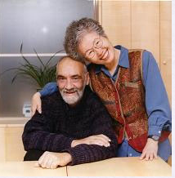
3 Grundsätze der Lösungsfokussierung
Zentrale Prinzipien nach Steve de Shazer und Insoo Kim Berg
⇨ Was nicht kaputt ist, muss man auch nicht reparieren
⇨ Das, was funktioniert, sollte man häufiger machen.
⇨ Wenn etwas nicht funktioniert, sollte man etwas anderes probieren.
⇨ Kleine Schritte können zu großen Veränderungen führen.
Bildquelle:
http://www.seminarhaus-schmiede.de/methoden/nachrufsteve.html
⇨ Die Lösung hängt nicht zwangsläufig mit dem Problem direkt zusammen.
..........................................................................................................................................................................................................................................................................................
Europäisches Institut für Sozialforschung Stefan Bestmann Berlin
Prof. Stefan Bestmann  Prof.Dr. Stefan Bestmann  info@eins-berlin.de

Slide 23
3 Grundsätze der Lösungsfokussierung
Zentrale Prinzipien nach Steve de Shazer und Insoo Kim Berg
⇨ Was nicht kaputt ist, muss man auch nicht reparieren
⇨ Das, was funktioniert, sollte man häufiger machen.
⇨ Wenn etwas nicht funktioniert, sollte man etwas anderes probieren.
⇨ Kleine Schritte können zu großen Veränderungen führen.
Bildquelle:
http://www.seminarhaus-schmiede.de/methoden/nachrufsteve.html
⇨ Die Lösung hängt nicht zwangsläufig mit dem Problem direkt zusammen.
⇨ Die Sprache der Lösungsentwicklung ist eine andere als die, die zur
Problembeschreibung notwendig ist.
⇨ Kein Problem besteht ohne Unterlass; es gibt immer Ausnahmen, die genutzt
werden können.
⇨ Die Zukunft ist sowohl etwas Geschaffenes als auch etwas Verhandelbares.
..........................................................................................................................................................................................................................................................................................
Europäisches Institut für Sozialforschung Stefan Bestmann Berlin
Prof. Stefan Bestmann  Prof.Dr. Stefan Bestmann  info@eins-berlin.de

Slide 24
Überblick
1 Wieso fokussiert Lösungsfokussierung die Lösung?
2 Was heißt ‚Lösung‘?
3 Grundsätze der Lösungsfokussierung
4 Zentrale Kategorien methodischen Handelns
5 Idealtypische Choreografie der Lösungsfokussierten Beratung
6 Einblicke in Verfahrensweisen
7 Fokus Sucht
8 Meine drei zentrale Ableitungen für eine gelingendere
Beratung
..........................................................................................................................................................................................................................................................................................
Europäisches Institut für Sozialforschung Stefan Bestmann Berlin
Prof. Stefan Bestmann  Prof.Dr. Stefan Bestmann  info@eins-berlin.de

Slide 25
4 Zentrale Kategorien methodischen Handelns
⇨ Neugier und Offenheit – Fertigkeit des Nichtwissens
⇨ Lösungen finden (statt Probleme zu analysieren)
⇨ Zukunftsorientierung
⇨ Ressourcenorientierung
⇨ Wertschätzung
⇨ Klient/in als Expert/in für das eigene Leben
..........................................................................................................................................................................................................................................................................................
Europäisches Institut für Sozialforschung Stefan Bestmann Berlin
Prof. Dr. Stefan Bestmann  info@eins-berlin.de

Slide 26
5 Idealtypische Choreografie der Lösungsfokussierten Beratung
4.
3.
2.
1.
Vergangenheit
Gegenwart
Zukunft
nahe Zukunft
⇨ 1. Schritt:
Gegenwärtigen Situation - Bereits erfolgte positive Veränderungen - Sitzungsziel erfragen
⇨ 2. Schritt
(Er-)Finden von Lösungen - ein konkretes Bild der gewünschten (problemfreien) Zukunft
- wohlformulierte Ziele entwickeln
⇨ 3. Schritt
Ausnahmen in der Gegenwart bzw. Vergangenheit - vorhandene Ressourcen ent-decken
⇨ 4. Schritt
Wohlformulierte Ziele konkretisieren - nächsten (kleinen) Schritt erarbeiten Komplimente ‚Hausaufgabe‘ - Abschlussintervention
..........................................................................................................................................................................................................................................................................................
Europäisches Institut für Sozialforschung Stefan Bestmann Berlin
Prof. Dr. Stefan Bestmann  info@eins-berlin.de

Slide 27
5 Idealtypische Choreografie der Lösungsfokussierten Beratung
4.
3.
2.
1.
Vergangenheit
Gegenwart
Zukunft
nahe Zukunft
Beispiel:
"In der Zeit von jetzt bis zu unserem nächsten Treffen, möchte ich, dass Sie genau beobachten, so dass Sie beim nächsten Mal berichten können, was in (Ihrem Leben, Ihrer Beziehung, Ihrer Familie etc.) passiert, von dem Sie wünschen, dass es weiterhin geschieht."
⇨ 4. Schritt
Abschlussintervention
..........................................................................................................................................................................................................................................................................................
Europäisches Institut für Sozialforschung Stefan Bestmann Berlin
Prof. Dr. Stefan Bestmann  info@eins-berlin.de

Slide 28
5 Idealtypische Choreografie der Lösungsfokussierten Beratung
4.
3.
2.
1.
Vergangenheit
Gegenwart
Zukunft
nahe Zukunft
⇨ 1. Schritt:
Gegenwärtigen Situation - Bereits erfolgte positive Veränderungen - Sitzungsziel erfragen
⇨ 2. Schritt
(Er-)Finden von Lösungen - ein konkretes Bild der gewünschten (problemfreien) Zukunft
- wohlformulierte Ziele entwickeln
⇨ 3. Schritt
Ausnahmen in der Gegenwart bzw. Vergangenheit - vorhandene Ressourcen ent_decken
⇨ 4. Schritt
Wohlformulierte Ziele konkretisieren - nächsten (kleinen) Schritt erarbeiten Komplimente ‚Hausaufgabe‘ - Abschlussintervention
..........................................................................................................................................................................................................................................................................................
Europäisches Institut für Sozialforschung Stefan Bestmann Berlin
Prof. Dr. Stefan Bestmann  info@eins-berlin.de

Slide 29
Überblick
1 Wieso fokussiert Lösungsfokussierung die Lösung?
2 Was heißt ‚Lösung‘?
3 Grundsätze der Lösungsfokussierung
4 Zentrale Kategorien methodischen Handelns
5 Idealtypische Choreografie der Lösungsfokussierten Beratung
6 Einblicke in Verfahrensweisen
7 Fokus Sucht
8 Meine drei zentrale Ableitungen für eine gelingendere
Beratung
..........................................................................................................................................................................................................................................................................................
Europäisches Institut für Sozialforschung Stefan Bestmann Berlin
Prof. Stefan Bestmann  Prof.Dr. Stefan Bestmann  info@eins-berlin.de

Slide 30
6 Einblicke in Verfahrensweisen
Bspw. Kriterien wohlformulierter Ziele
⇨ Wichtig für den Klienten
⇨ Interaktionale Begriffe
⇨ Situative Aspekte
⇨ Anwesenheit von etwas
⇨ Ein erster Schritt und kein Endergebnis
⇨ Die Rolle des Klienten - Selbstinitiierbarkeit
⇨ Konkrete, verhaltensbezogene, messbare Begriffe
⇨ Realistische und realisierbare Aspekte
⇨ Harte Arbeit
Beispiele für zielklärende Fragen bereits zum Gesprächseinstieg:
 Was möchten Sie erreicht haben,
wenn Sie diese Beratung erfolgreich für sich beendet haben?
 Was muss heute hier in diesem Gespräch passieren, damit Sie sagen,
dass es ein für Sie hilfreiches Gespräch war?
 Was muss passieren, damit sich das heutige Gespräch für Sie gelohnt hat?
..........................................................................................................................................................................................................................................................................................
Europäisches Institut für Sozialforschung Stefan Bestmann Berlin
Prof. Dr. Stefan Bestmann  info@eins-berlin.de

Slide 31
6 Einblicke in Verfahrensweisen
Bspw. Fragen nach Unterschieden – banal und wichtig!
Information entsteht erst durch Unterschied, der einen Unterschied macht (Bateson).
Die Aussage ‚Die Beratung war gut‘ stellt keinen wahrnehmbaren Unterschied dar. Sinnvoller erscheint es daher, genau nach diesen Unterschieden zu fragen bzw. auch nachzufragen:
Woran genau merken Sie, dass die Beratung gut war?
So erhalten Sie qualitativ deutlich mehr Informationen.
Beispiele: >>> Woran merken Sie den Unterschied? >>> Woran würden Sie merken, dass alle Probleme beseitigt sind?
>>> Was wäre dann anders? >>> Worin unterscheidet sich x von y? >>> Woran genau merken Sie, dass Herr X faul ist? >>> Woran merken Sie, dass sich Ihr Mitarbeiter motiviert verhält?
>>> Was macht er dann anders?
Auch eine gute Frage:
>>> Was ist für Sie das Problem an dem Problem?
..........................................................................................................................................................................................................................................................................................
Europäisches Institut für Sozialforschung Stefan Bestmann Berlin
Prof. Stefan Bestmann  Prof.Dr. Stefan Bestmann  info@eins-berlin.de

Slide 32
6 Einblicke in Verfahrensweisen
Bspw. Skalierungsfragen im Lösungsfokus
Funktion: Sichtbarmachen von Unterschieden sowie Nutzbarmachen für intendierte
Veränderungen durch lösungsfokussierte Inhaltsgebung
1 10
Standort: Wo stehen Sie aktuell?
1 10
Ressourcenfokus: Wieso dort und nicht etwas tiefer? Wie kommt das?
1 10
Veränderte Zukunft/ Lösungsbild:
Wo müssten Sie stehen damit es gut/ besser/ aushaltbar etc. ist?
1 10
Ziele/ Handlungsschritte:
Was wäre der erste kleine Hinweis, dass es in diese Richtung geht?
Wo wäre das auf der Skala?
1 10
..........................................................................................................................................................................................................................................................................................
Europäisches Institut für Sozialforschung Stefan Bestmann Berlin
Prof. Stefan Bestmann  Prof.Dr. Stefan Bestmann  info@eins-berlin.de

Slide 33
6 Einblicke in Verfahrensweisen
Bspw. Skalierungsfragen im Lösungsfokus
Skalierungsfragen sind ein Unterstützungsinstrument, mit dem die Beraterin der Klientin helfen kann, komplexe und intuitive Beobachtungen über vergangene Erfahrungen sowie Einschätzungen zukünftiger Möglichkeiten auszudrücken.
Skalierungsfragen laden den Klienten ein, seine Einschätzung auf einer Skala von 1 bis 10 zu verdeutlichen.
Das Skalieren ist somit eine nützliche und unkomplizierte Technik, die komplexen Aspekte im Leben eines Klienten für ihn selbst und für den Berater konkreter und zugänglicher zu machen.
..........................................................................................................................................................................................................................................................................................
Europäisches Institut für Sozialforschung Stefan Bestmann Berlin
Prof. Stefan Bestmann  Prof.Dr. Stefan Bestmann  info@eins-berlin.de

Slide 34
6 Einblicke in Verfahrensweisen
Bspw. Skalierungsfragen im Lösungsfokus
Die Anwendungsmöglichkeiten von Skalierungsfragen sind sehr vielfältig:
⇨Realisierbarkeit: Für wie wahrscheinlich halten Sie es, dass dieses schöne Bild in dieser Form Wirklichkeit werden kann? Was lässt Sie das denken?
⇨Motivation/Zuversicht: Wie zuversichtlich sind Sie, dass Sie dieses Ziel erreichen, wenn Sie hart daran arbeiten?
⇨Ausgangspunkt: Wenn Sie Ihr Wunderbild betrachten, wo auf einer Skala von 0 bis 10 stehen Sie jetzt?
⇨Lösungsbild: Was müsste passieren, dass Sie auf die Stufe ... kommen? Was müssten Sie verändern? Was müssten Sie dafür tun?
⇨Nächster Schritt: Wo stehen Sie heute bei Ihrem Wunsch, das Ziel zu erreichen. Was hat sich verbessert? Was haben sie anders gemacht?
⇨Ausnahme: Wenn Sie diese Ausnahme von dem Problem mit Ihrem Wunschbild vergleichen, wo auf einer Skala von 1 bis 10 würden Sie sie einordnen?
..........................................................................................................................................................................................................................................................................................
Europäisches Institut für Sozialforschung Stefan Bestmann Berlin
Prof. Stefan Bestmann  Prof.Dr. Stefan Bestmann  info@eins-berlin.de

Slide 35
6 Einblicke in Verfahrensweisen
Bspw. Skalierungsfragen im Lösungsfokus
Eine kleine Übungssequenz in 5 Schritten
Auf einer Skala von 1 bis 10…wenn 10 bedeutet, dein Problem/ Anliegen ist gelöst und 1 bedeutet, dass Dein Problem/ Anliegen so schlimm ist wie nur vorstellbar …wo würdest Du im Moment Dein Problem/ Anliegen einschätzen?
Was macht es, dass du auf x bist und nicht ein oder zwei Punkte tiefer? Was klappt?
>>> Was noch?
>>> Was noch?
Wo müsstest Du auf der Skala sein, um zu sagen, es ist okay und gut aushaltbar?
Was wäre dann anders auf diesem Skalenpunkt?
>>> Was noch?
>>> Was noch?
Woran würdest Du als aller erstes merken, dass es ein kleines bisschen in diese Richtung geht?
>>> Was noch?
>>> Was noch?
Wann gab es mal Momente in Deinem Leben, als es ein kleines bisschen in diese Richtung ging?
Was war da anders?
>>> Was noch?
>>> Was noch?
Und zum Abschluss:
Ehrliche Wertschätzung geben…
Mich beeindruckt, dass Du….
..........................................................................................................................................................................................................................................................................................
Europäisches Institut für Sozialforschung Stefan Bestmann Berlin
Prof. Stefan Bestmann  Prof.Dr. Stefan Bestmann  info@eins-berlin.de

Slide 36
6 Einblicke in Verfahrensweisen
Bspw. Fragen nach Ausnahmen
Es gibt Ausnahmesituationen (wie klein und winzig auch immer), in denen ein Stück des problemfreieren Zustands unerwartet aber beobachtet auftritt.
Zeitlich betrachtet kann es sein, dass dieses Phänomen seit der Anmeldung zum ersten Beratungstermin auftrat, dann sprechen lösungsfokussierte Berater*innen von presession change oder es ist in der kürzeren oder längeren Vergangenheit aufgetreten, bevor überhaupt ernsthaft an eine externe Hilfe gedacht wurde.
In jedem Fall geht es darum, dieses Ereignis zu etwas Erklärungsbedürftigen zu machen; die Tatsache, dass es auftreten konnte zu etwas Wiederholbaren und Erwartbaren zu machen. Dies geschieht meist über Fragen vom Typ:
>>> Wie kam denn das?
>>> Wem ist denn das noch aufgefallen?
>>> Was haben Sie denn da gemacht, dass das möglich war?
..........................................................................................................................................................................................................................................................................................
Europäisches Institut für Sozialforschung Stefan Bestmann Berlin
Prof. Stefan Bestmann  Prof.Dr. Stefan Bestmann  info@eins-berlin.de

Slide 37
6 Einblicke in Verfahrensweisen
Bspw. Fragen nach Ausnahmen
⇨ Identifizieren von Ausnahmen
>>> Wann tritt das Problem/ beklagte Verhalten nicht / etwas weniger auf?
>>> Wann ist die Situation (etwas) besser?
>>> Was genau ist anders, wenn die Situation nicht/ weniger auftritt?
⇨ Ausweitung von Ausnahmen
>>> Was tun Sie anders, wenn die Ausnahmen geschehen?
>>> Was können Andere dann sehen, was Sie anders machen, woran merken
andere das?
>>> Was tun andere Beteiligte dann anders, wenn dies auftritt?
>>> Wie genau sind die Dinge dann unterschiedlich?
>>> Was müsste passieren, damit dies öfters geschieht?
>>> Was können Einzelne dafür tun, damit dies öfters geschieht?
..........................................................................................................................................................................................................................................................................................
Europäisches Institut für Sozialforschung Stefan Bestmann Berlin
Prof. Stefan Bestmann  Prof.Dr. Stefan Bestmann  info@eins-berlin.de

Slide 38
6 Einblicke in Verfahrensweisen
Bspw. Relationale Fragen
Beim Erkunden von Ausnahmen
⇨ Was würde X. sagen, zu welchen Zeiten das Problem weniger da ist?
⇨ Was ist dann in den Augen von X anders in diesen Zeiten?
⇨ Was würde X. sagen, was schon geholfen hat?
⇨ Was würde X sagen, was passieren müsste, damit dies öfter stattfindet?
Beim Erkunden von Zielen und Lösungen
⇨ Was würde X. sagen, was anders für Sie ist, wenn das Problem nicht mehr besteht?
⇨ Woran würde X erkennen, dass für Sie das Problem verschwunden ist?
⇨ Was würde Ihr Freund an Ihnen bemerken?
⇨ Wie ist für X anders, wenn es Ihnen besser geht?
⇨ Wie würde Ihre Frau darauf reagieren?
Beim Erkunden nächster Schritte
⇨ Nehmen wir an, X. wäre jetzt hier und ich könnte sie/ihn fragen, was der nächste
Schritt wäre, was würde sie/er dann sagen?
⇨ Was würde X. sagen, wovon Sie mehr tun sollten? (Und was meinen Sie selbst
dazu?)
Wenn Klient*innen sagen: „Ich weiß nicht"
⇨ Wenn ich Ihren Mann (Ihre Kinder usw.) fragen würde, was würde er sagen?
..........................................................................................................................................................................................................................................................................................
Europäisches Institut für Sozialforschung Stefan Bestmann Berlin
Prof. Stefan Bestmann  Prof.Dr. Stefan Bestmann  info@eins-berlin.de

Slide 39
Überblick
1 Wieso fokussiert Lösungsfokussierung die Lösung?
2 Was heißt ‚Lösung‘?
3 Grundsätze der Lösungsfokussierung
4 Zentrale Kategorien methodischen Handelns
5 Idealtypische Choreografie der Lösungsfokussierten Beratung
6 Einblicke in Verfahrensweisen
7 Fokus Sucht
8 Meine drei zentrale Ableitungen für eine gelingendere
Beratung
..........................................................................................................................................................................................................................................................................................
Europäisches Institut für Sozialforschung Stefan Bestmann Berlin
Prof. Stefan Bestmann  Prof.Dr. Stefan Bestmann  info@eins-berlin.de

Slide 40

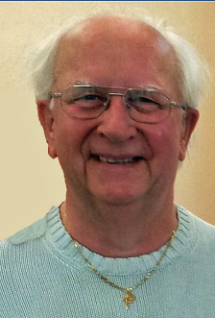
7 Fokus Sucht
Link zum Vertiefen:
http://www.seminarhaus-schmiede.de/pdf/Luc%20Isebaert,%20Bruegger%20Modell%20Theorie.pdf
..........................................................................................................................................................................................................................................................................................
Europäisches Institut für Sozialforschung Stefan Bestmann Berlin
Prof. Stefan Bestmann  Prof.Dr. Stefan Bestmann  info@eins-berlin.de

Slide 41
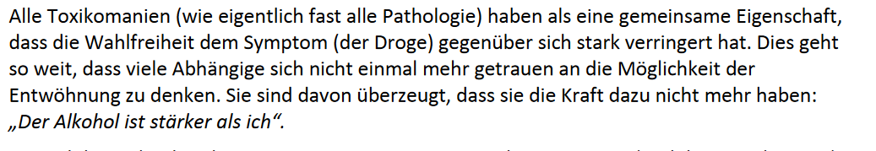
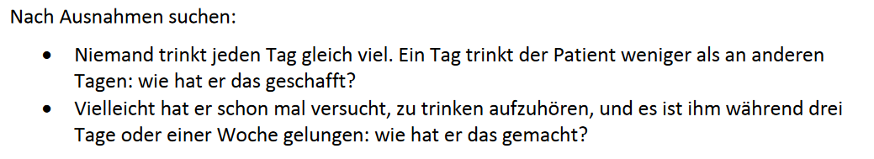
7 Fokus Sucht
Link zum Vertiefen:
http://www.seminarhaus-schmiede.de/pdf/Luc%20Isebaert,%20Bruegger%20Modell%20Theorie.pdf
..........................................................................................................................................................................................................................................................................................
Europäisches Institut für Sozialforschung Stefan Bestmann Berlin
Prof. Stefan Bestmann  Prof.Dr. Stefan Bestmann  info@eins-berlin.de

Slide 42
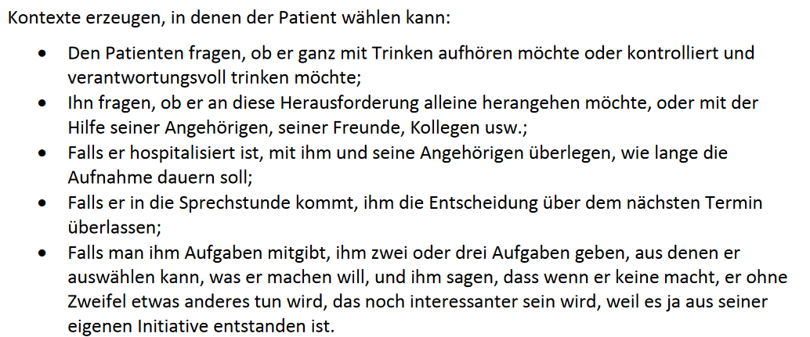
7 Fokus Sucht
Link zum Vertiefen:
http://www.seminarhaus-schmiede.de/pdf/Luc%20Isebaert,%20Bruegger%20Modell%20Theorie.pdf
..........................................................................................................................................................................................................................................................................................
Europäisches Institut für Sozialforschung Stefan Bestmann Berlin
Prof. Stefan Bestmann  Prof.Dr. Stefan Bestmann  info@eins-berlin.de

Slide 43
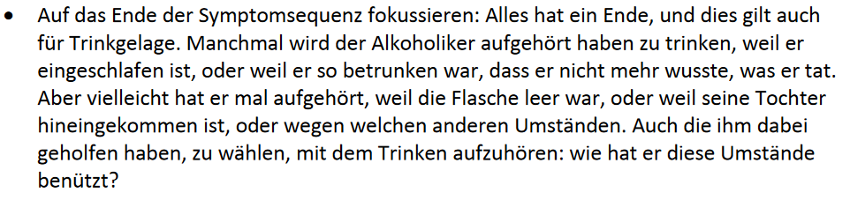
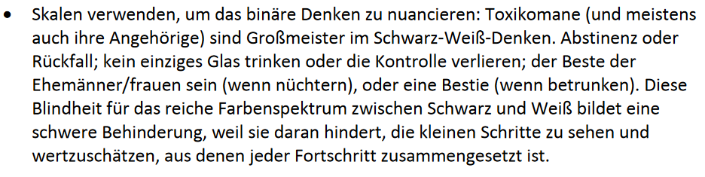
7 Fokus Sucht
Link zum Vertiefen:
http://www.seminarhaus-schmiede.de/pdf/Luc%20Isebaert,%20Bruegger%20Modell%20Theorie.pdf
..........................................................................................................................................................................................................................................................................................
Europäisches Institut für Sozialforschung Stefan Bestmann Berlin
Prof. Stefan Bestmann  Prof.Dr. Stefan Bestmann  info@eins-berlin.de

Slide 44
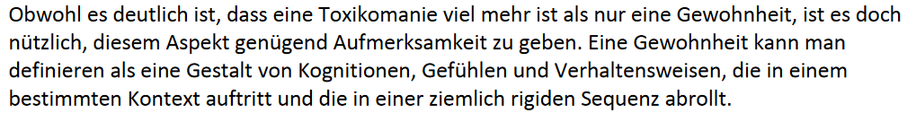
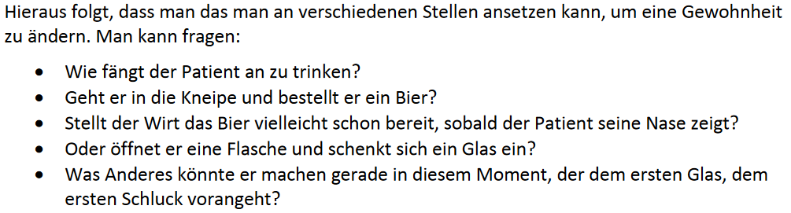
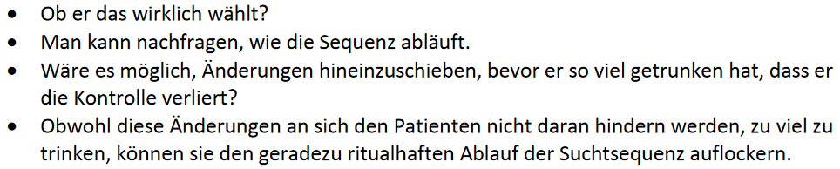
7 Fokus Sucht

Slide 45
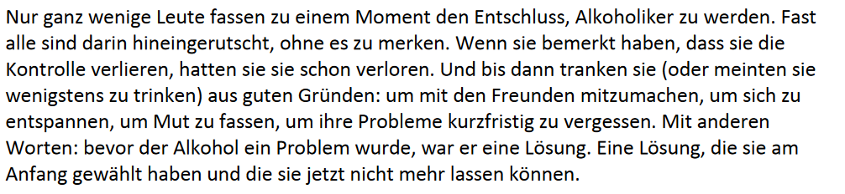
7 Fokus Sucht
Es kommt vor, dass der Alkohol nicht nur schlechte, sondern auch gute Folgen mit sich trägt, dass er zu etwas Nützlichem dient, und dass es möglich ist, seine positiven Funktionen aufzuzeigen. Über die positiven Funktionen zu reden hilft dabei, den Alkohol (und folglich den Alkoholiker) nicht zu dämonisieren, und erleichtert die schwere Atmosphäre von Schuldgefühlen und Beschuldigungen, die die Beziehungen in Familien mit Alkoholikern so vergiften.
Link zum Vertiefen:
http://www.seminarhaus-schmiede.de/pdf/Luc%20Isebaert,%20Bruegger%20Modell%20Theorie.pdf

Slide 46
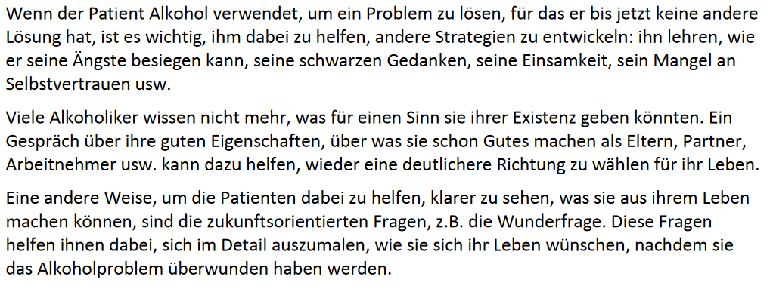
7 Fokus Sucht
Link zum Vertiefen:
http://www.seminarhaus-schmiede.de/pdf/Luc%20Isebaert,%20Bruegger%20Modell%20Theorie.pdf

Slide 47
Überblick
1 Wieso fokussiert Lösungsfokussierung die Lösung?
2 Was heißt ‚Lösung‘?
3 Grundsätze der Lösungsfokussierung
4 Zentrale Kategorien methodischen Handelns
5 Idealtypische Choreografie der Lösungsfokussierten Beratung
6 Einblicke in Verfahrensweisen
7 Fokus Sucht
8 Meine drei zentrale Ableitungen für eine gelingendere
Beratung
..........................................................................................................................................................................................................................................................................................
Europäisches Institut für Sozialforschung Stefan Bestmann Berlin
Prof. Stefan Bestmann  Prof.Dr. Stefan Bestmann  info@eins-berlin.de

Slide 48
Meine drei zentrale Ableitungen für eine gelingendere Beratung
① Nicht die Berater*innen/ Sozialarbeiter*innen, Therapeut*innen etc. verändern die
Menschen.
Menschen ändern ihr Verhalten selbst, wenn es ihnen sinnlogisch hilfreicher erscheint in der Bewältigung ihres Alltags und wenn es ihnen zugleich möglich ist (sense of coherence).
② Die Gestaltung von Ermöglichungsbedingungen auf den
Wechselwirkungsdimensionen von Individuum und Umwelt ist notwendig
(Bestmann 2014)
Diese Bedingungen haben das wechselwirkende Zusammenspiel von subjektiven Individuum (Lebenswelt) und Umwelt(Lebenslage) zeitgleich im Blick.
Es geht somit um Ermöglichungsbedingungen für das Handeln des Individuums aus sich selbst heraus
und zugleich um Bedingungen, die dieses indivi­duelle Handeln auf einer gesellschaftlichen/ organisationalen Umwelt-Ebene beeinflussen.
..........................................................................................................................................................................................................................................................................................
Europäisches Institut für Sozialforschung Stefan Bestmann Berlin
f. Stefan Bestmann  Prof .Dr. Stefan Bestmann  info@eins-berlin.de

Slide 49
Meine drei zentrale Ableitungen für eine gelingendere Beratung
③ Grundsätzliche Klärung!
Wer ist hier Expert*in für was?
Adressat*in als Expert*in für die inhaltliche Ausgestaltung der Veränderung sowie Produzent*in der Veränderung hin zu einem selbstbestimmteren gelingenderen Alltag.
Profi als Expert*in für die Gestaltung von Ermöglichungsräumen damit diese Prozesse realisierbar werden.
Beteiligen ist was anderes als aktivieren!
..........................................................................................................................................................................................................................................................................................
Europäisches Institut für Sozialforschung Stefan Bestmann Berlin
Prof. Stefan Bestmann  Prof.Dr. Stefan Bestmann  info@eins-berlin.de

Slide 50
Ihre drei zentrale Ableitungen für eine gelingendere Beratung
Diskutieren Sie bitte Ihre drei zentralen Ableitungen!
..........................................................................................................................................................................................................................................................................................
Europäisches Institut für Sozialforschung Stefan Bestmann Berlin
Prof. Stefan Bestmann  Prof.Dr. Stefan Bestmann  info@eins-berlin.de

Slide 51

http://www.khsb-berlin.de/weiterbildung/zertifikatskurse/loesungsfokussiert-beraten/
..........................................................................................................................................................................................................................................................................................
Europäisches Institut für Sozialforschung Stefan Bestmann Berlin
Prof. Stefan Bestmann  Prof.Dr. Stefan Bestmann  info@eins-berlin.de

Slide 52
BERG, I.K. / JONG, P. de: Lösungen (er-)finden. Dortmund 1998/2003
BERG, I.K. / KELLY, S.: Kinderschutz und Lösungsorientierung. Erfahrungen aus der Praxis - Training für den Alltag. Dortmund 2001
BERG, I.K. / STEINER, T: Children's Solution Work Norton 2003
De SHAZER, S.: Das Spiel mit den Unterschieden. Heidelberg 1991
De SHAZER, S.: „...Worte waren ursprünglich Zauber“. Dortmund 1998 (2.Auflg.)
DE SHAZER, S, / DOLAN,Y.: Mehr Als Ein Wunder. Lösungsfokussierte Kurzzeittherapie Heute. Heidelberg. 2008.
FURMAN, B.: Es ist nie zu spät, eine glückliche Kindheit zu haben Dortmund 2002
FURMAN, B.: Die Kunst, Nackten in die Tasche zu greifen. Dortmund 1999 2.Auflage
VOGT-HILLMANN, M. / BURR, W. (Hg.): Lösungen im Jugendstil. Dortmund 2002
WATZLAWICK, P.: Wie wirklich ist die Wirklichkeit. München 1976
WATZLAWICK, P. / WEAKLAND, J. / FISCH, R.: Lösungen – Zur Theorie und Praxis des menschlichen Wandels. Bern 1974 6. Auflage 2003
..........................................................................................................................................................................................................................................................................................
Europäisches Institut für Sozialforschung Stefan Bestmann Berlin
Prof. Stefan Bestmann  Prof.Dr. Stefan Bestmann  info@eins-berlin.de

